Slide 1


Пенсионная грамотность
Опыт Отделения
Социального фонда России
по Архангельской области и НАО
в работе с разными поколениями

Slide 2
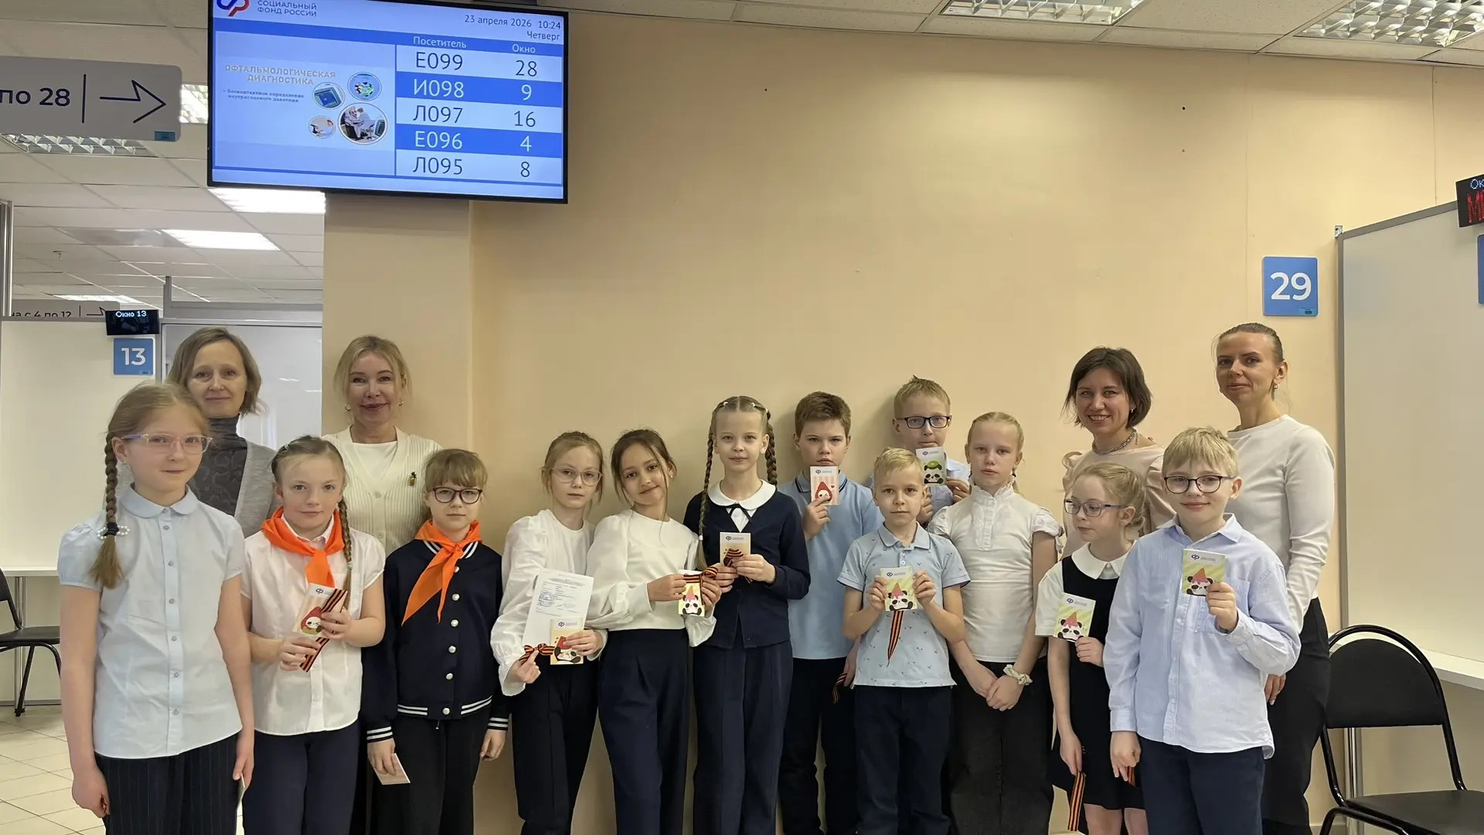





ЗАДАЧИ
Цели и задачи программы
Планирование своего финансового будущего
Важно уметь рационально распоряжаться настоящими и будущими финансами
Повышение осознанности населения
Достойная пенсия =
финансовая независимость в будущем
Личная ответственность каждого
Будущая пенсия зависит только от вас
Стратегические ориентиры
Пенсия формируется с первого рабочего дня

Slide 3
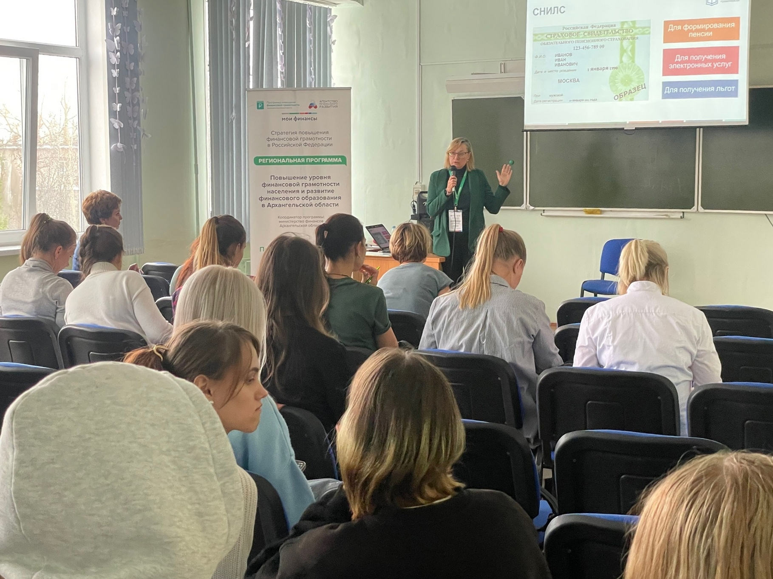
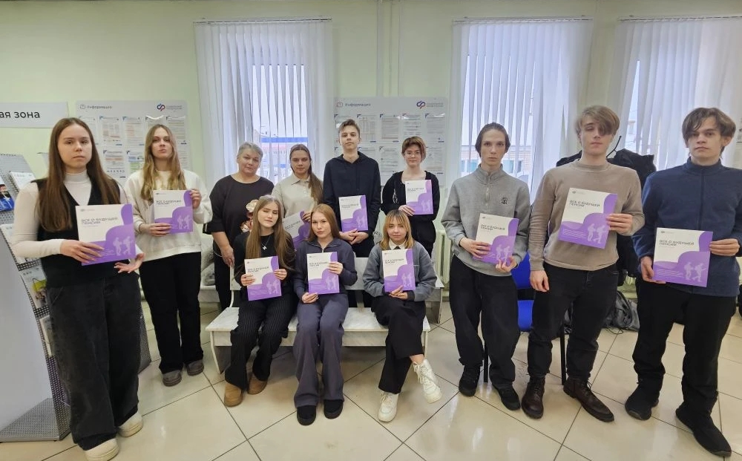
МОЛОДЁЖЬ
Для молодёжи —
инвестиции в будущее
Целевая аудитория: школьники, старшеклассники, студенты колледжей и вузов
Пенсионная система
Цифровые сервисы
Устройство пенсионной системы: стаж, пенсионные коэффициенты, «белая» зарплата — основа будущей пенсии
Личный кабинет на «Госуслугах»: выписка о правах, заявления, СНИЛС
Размер будущей пенсии
Факторы, от которых зависит размер будущей пенсии

Slide 4

ФОРМАТ
Формат занятий
Мы используем интерактивные форматы, которые вовлекают участников и делают обучение живым и запоминающимся
Пенсионные задачи
Викторины
Разбор реальных ситуаций и кейсов
из пенсионной системы
Формат «Что? Где? Когда?» —
проверка знаний в игровой форме
Лекции
Экскурсии
Общая информация о
пенсионной системе России
Посещение клиентских служб и
знакомство с работой Социального фонда

Slide 5
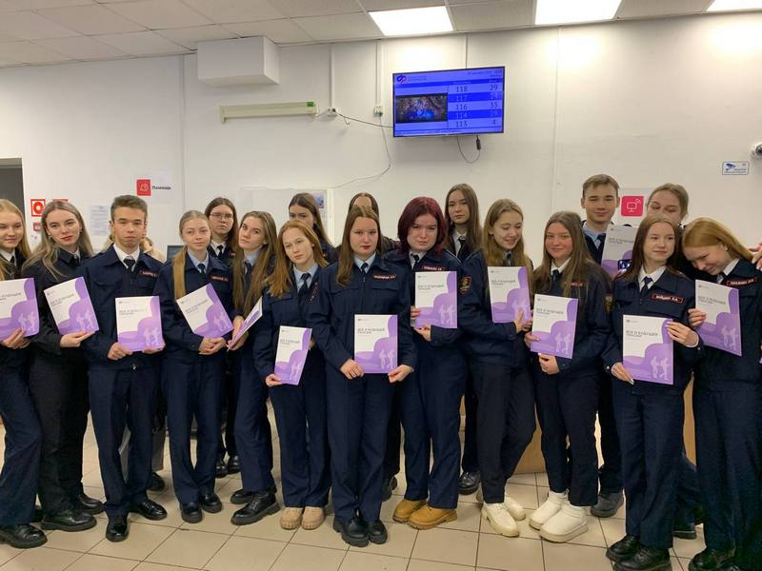
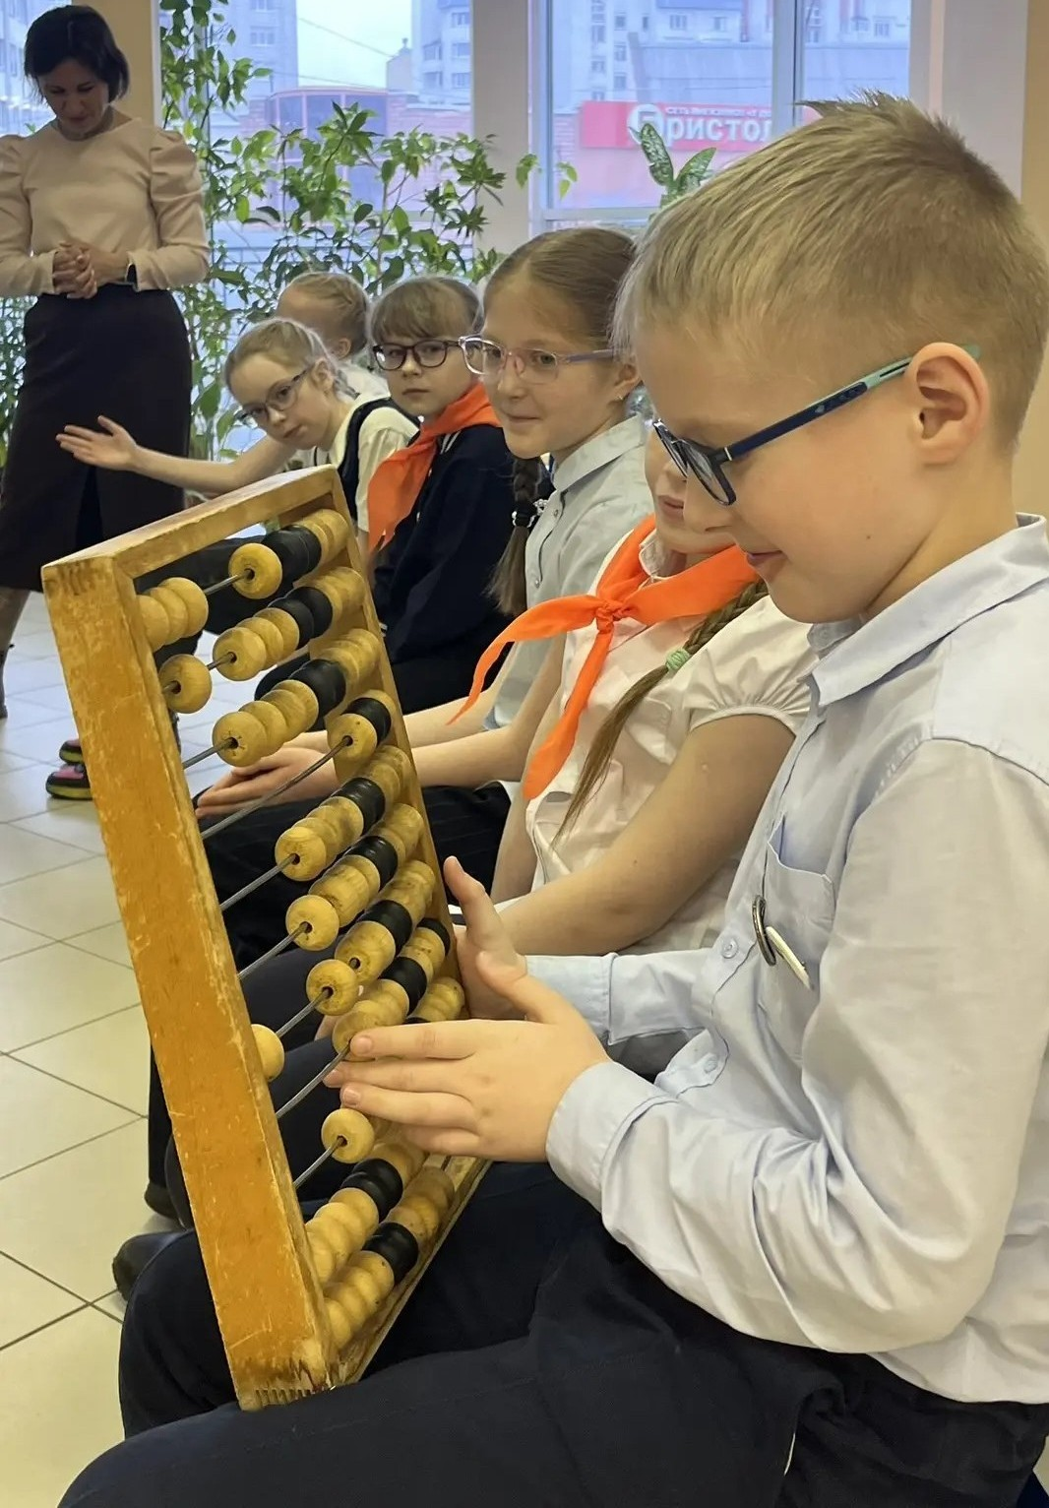
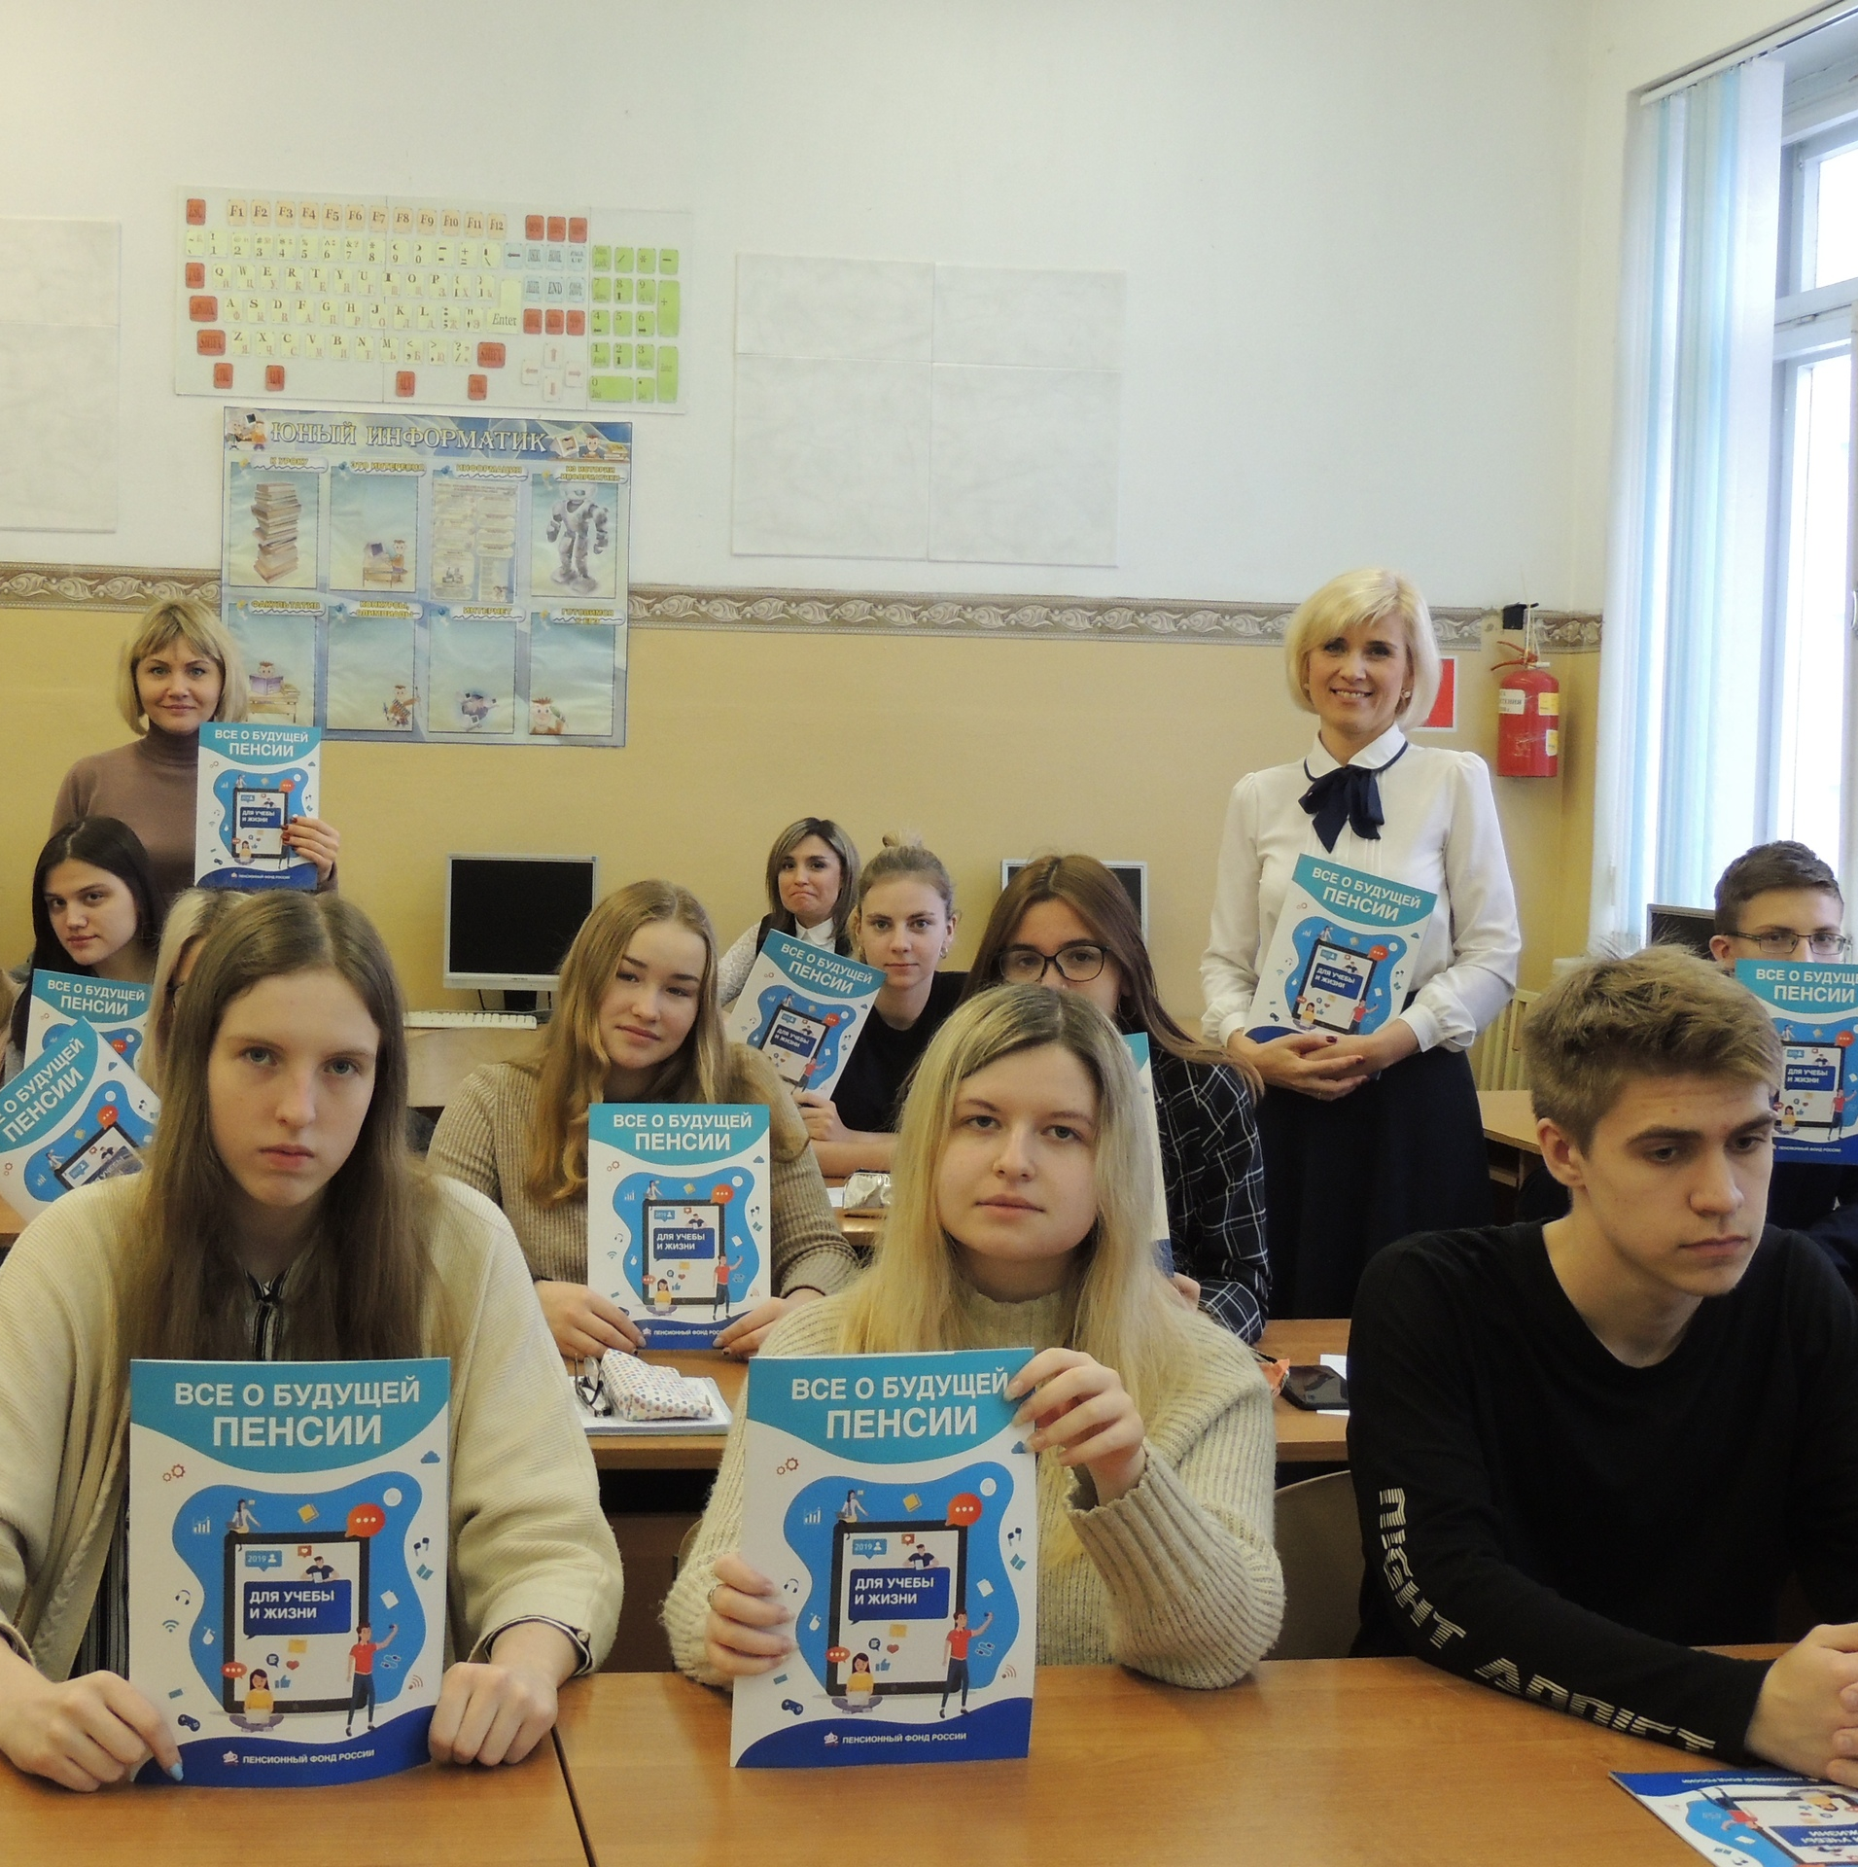
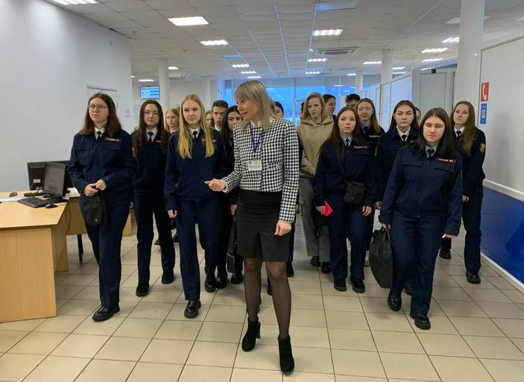
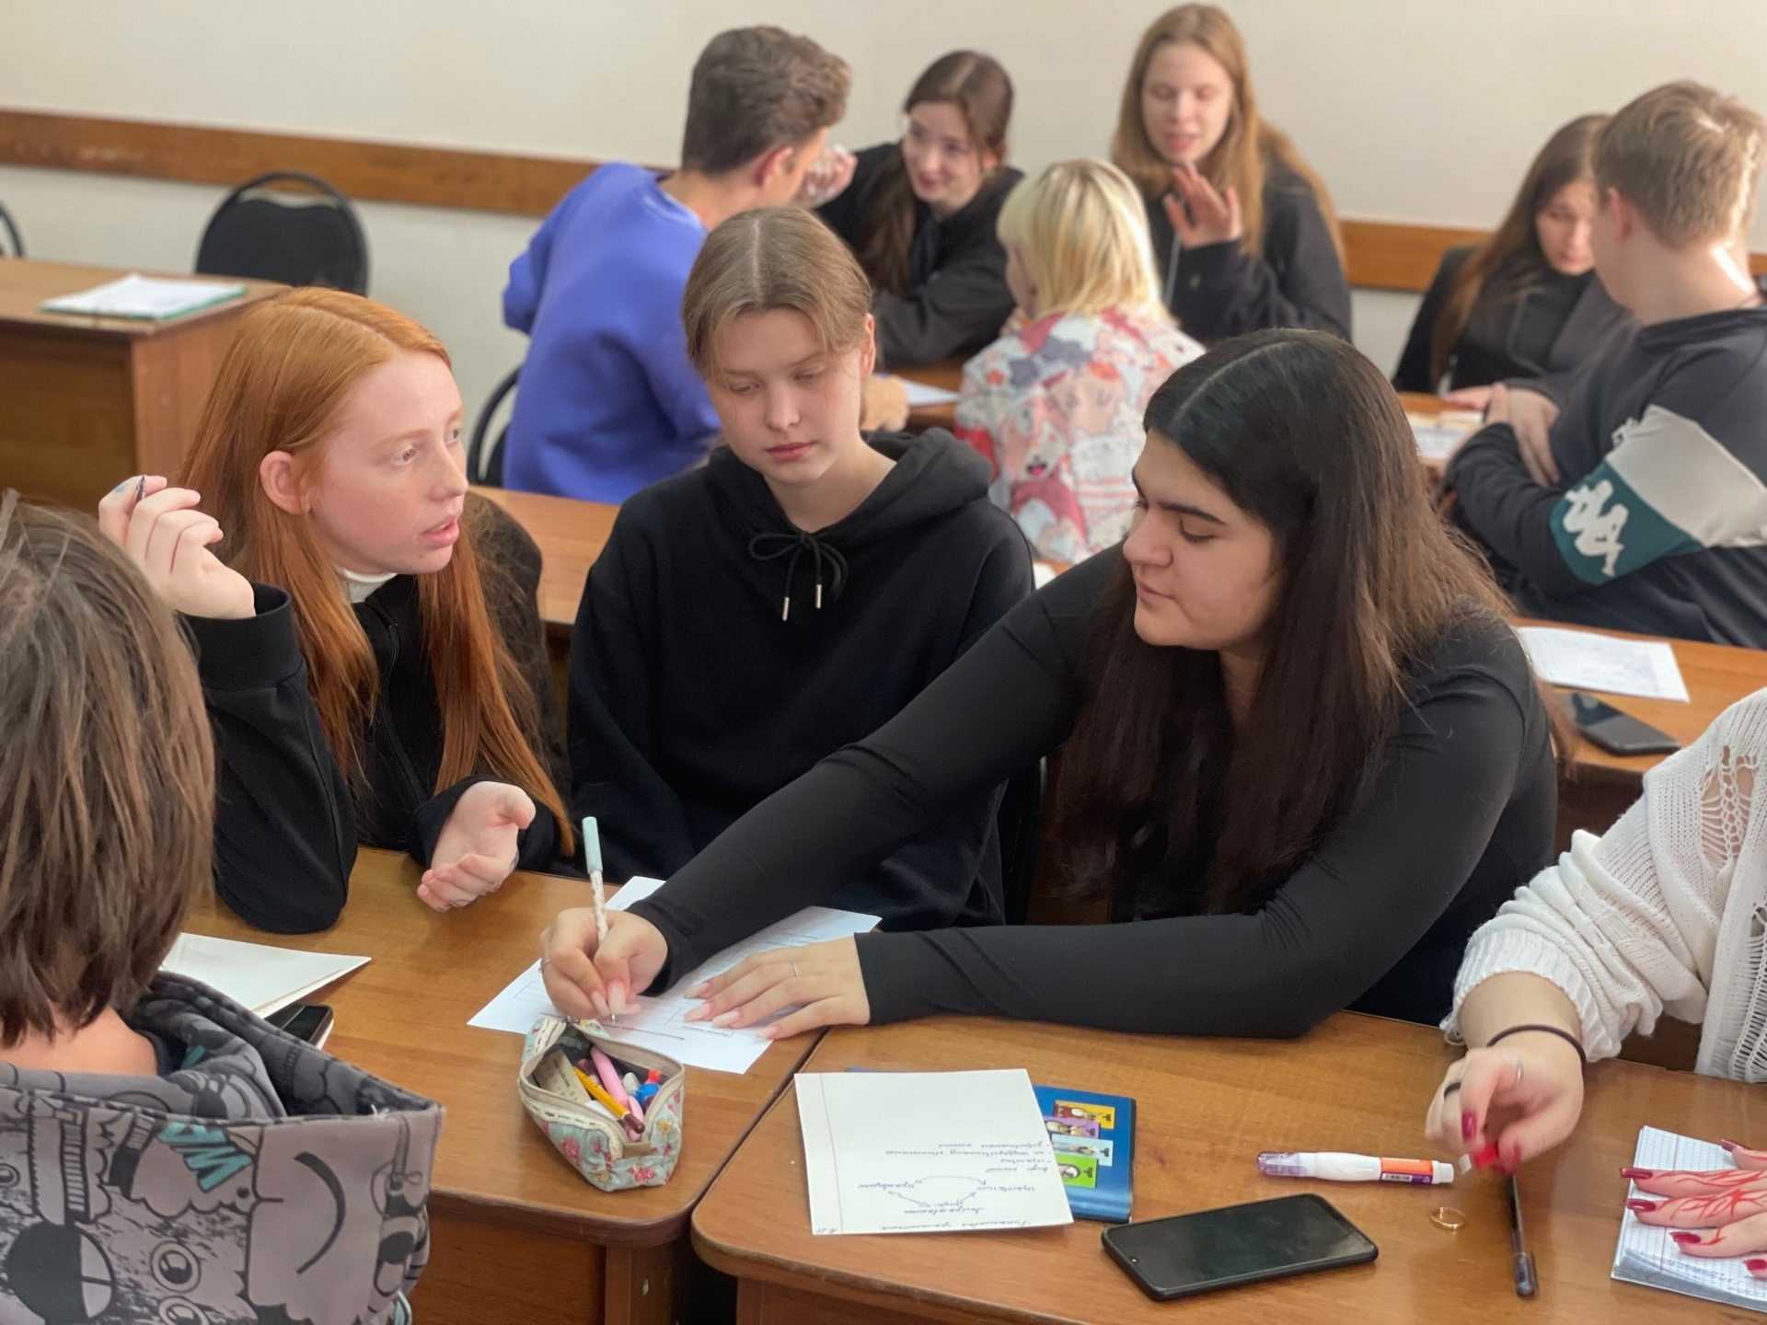
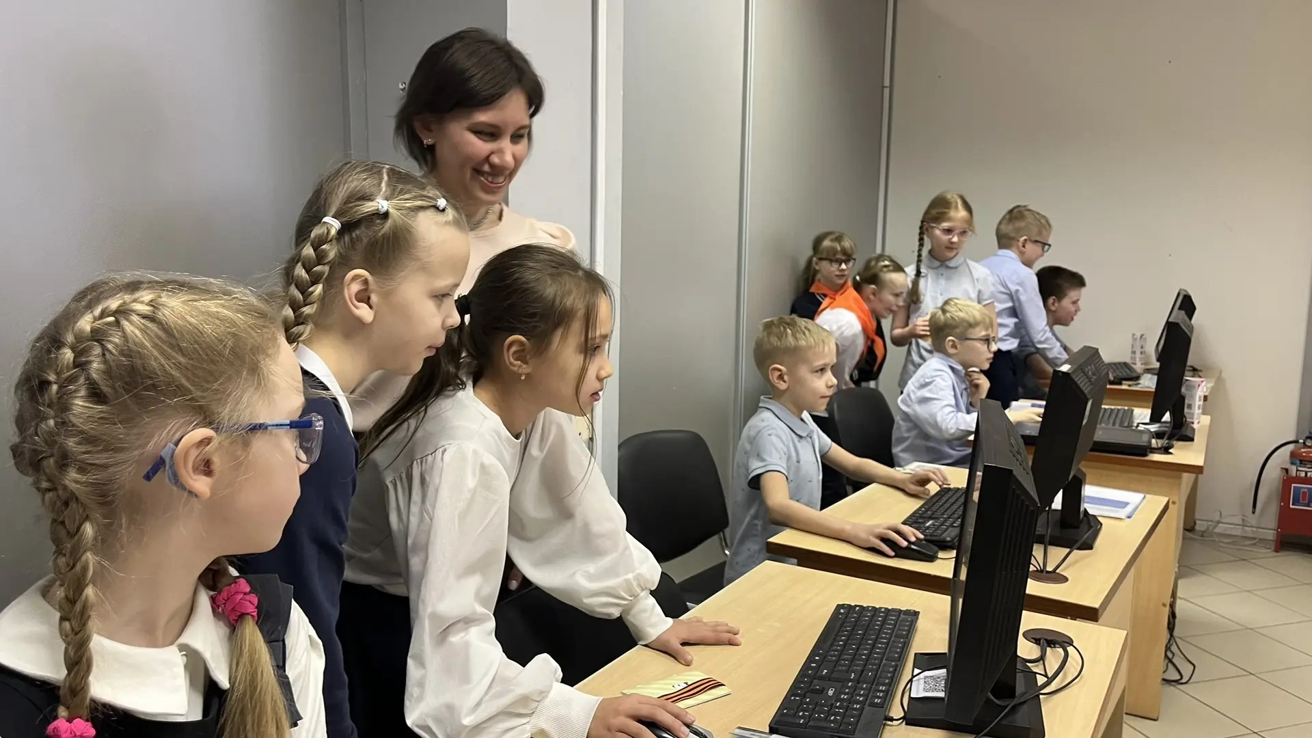
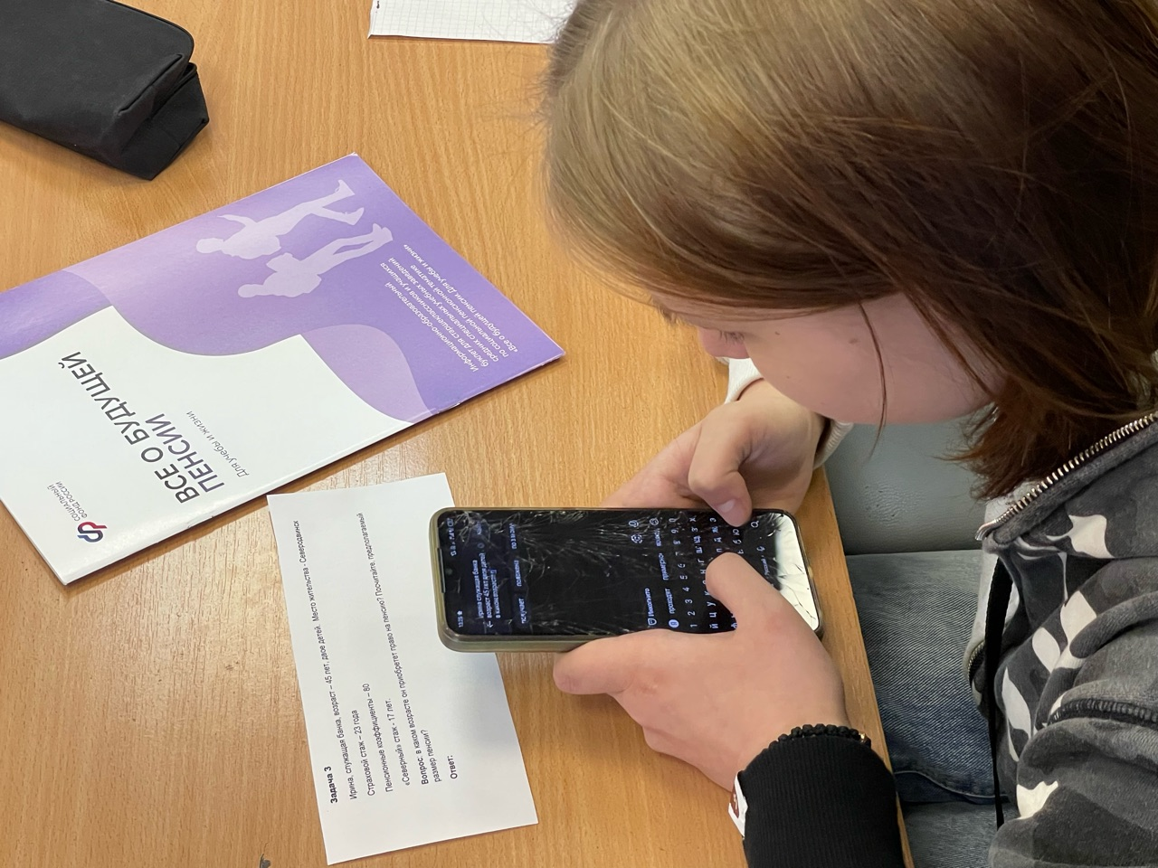
Для молодёжи — инвестиции в будущее
МОЛОДЁЖЬ

Slide 6
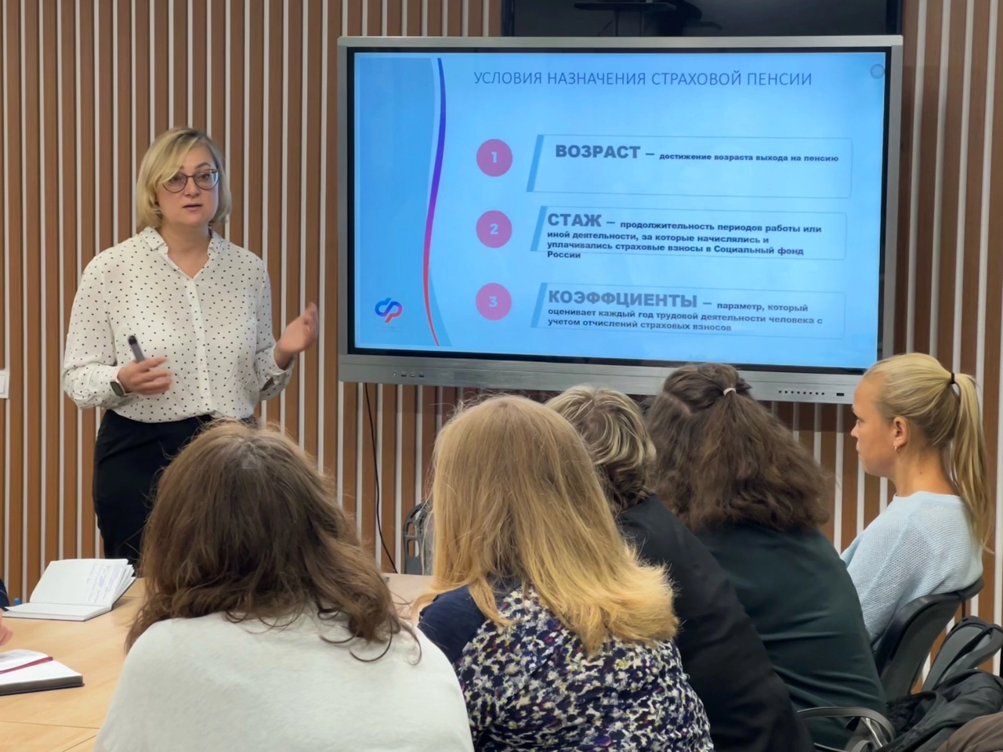
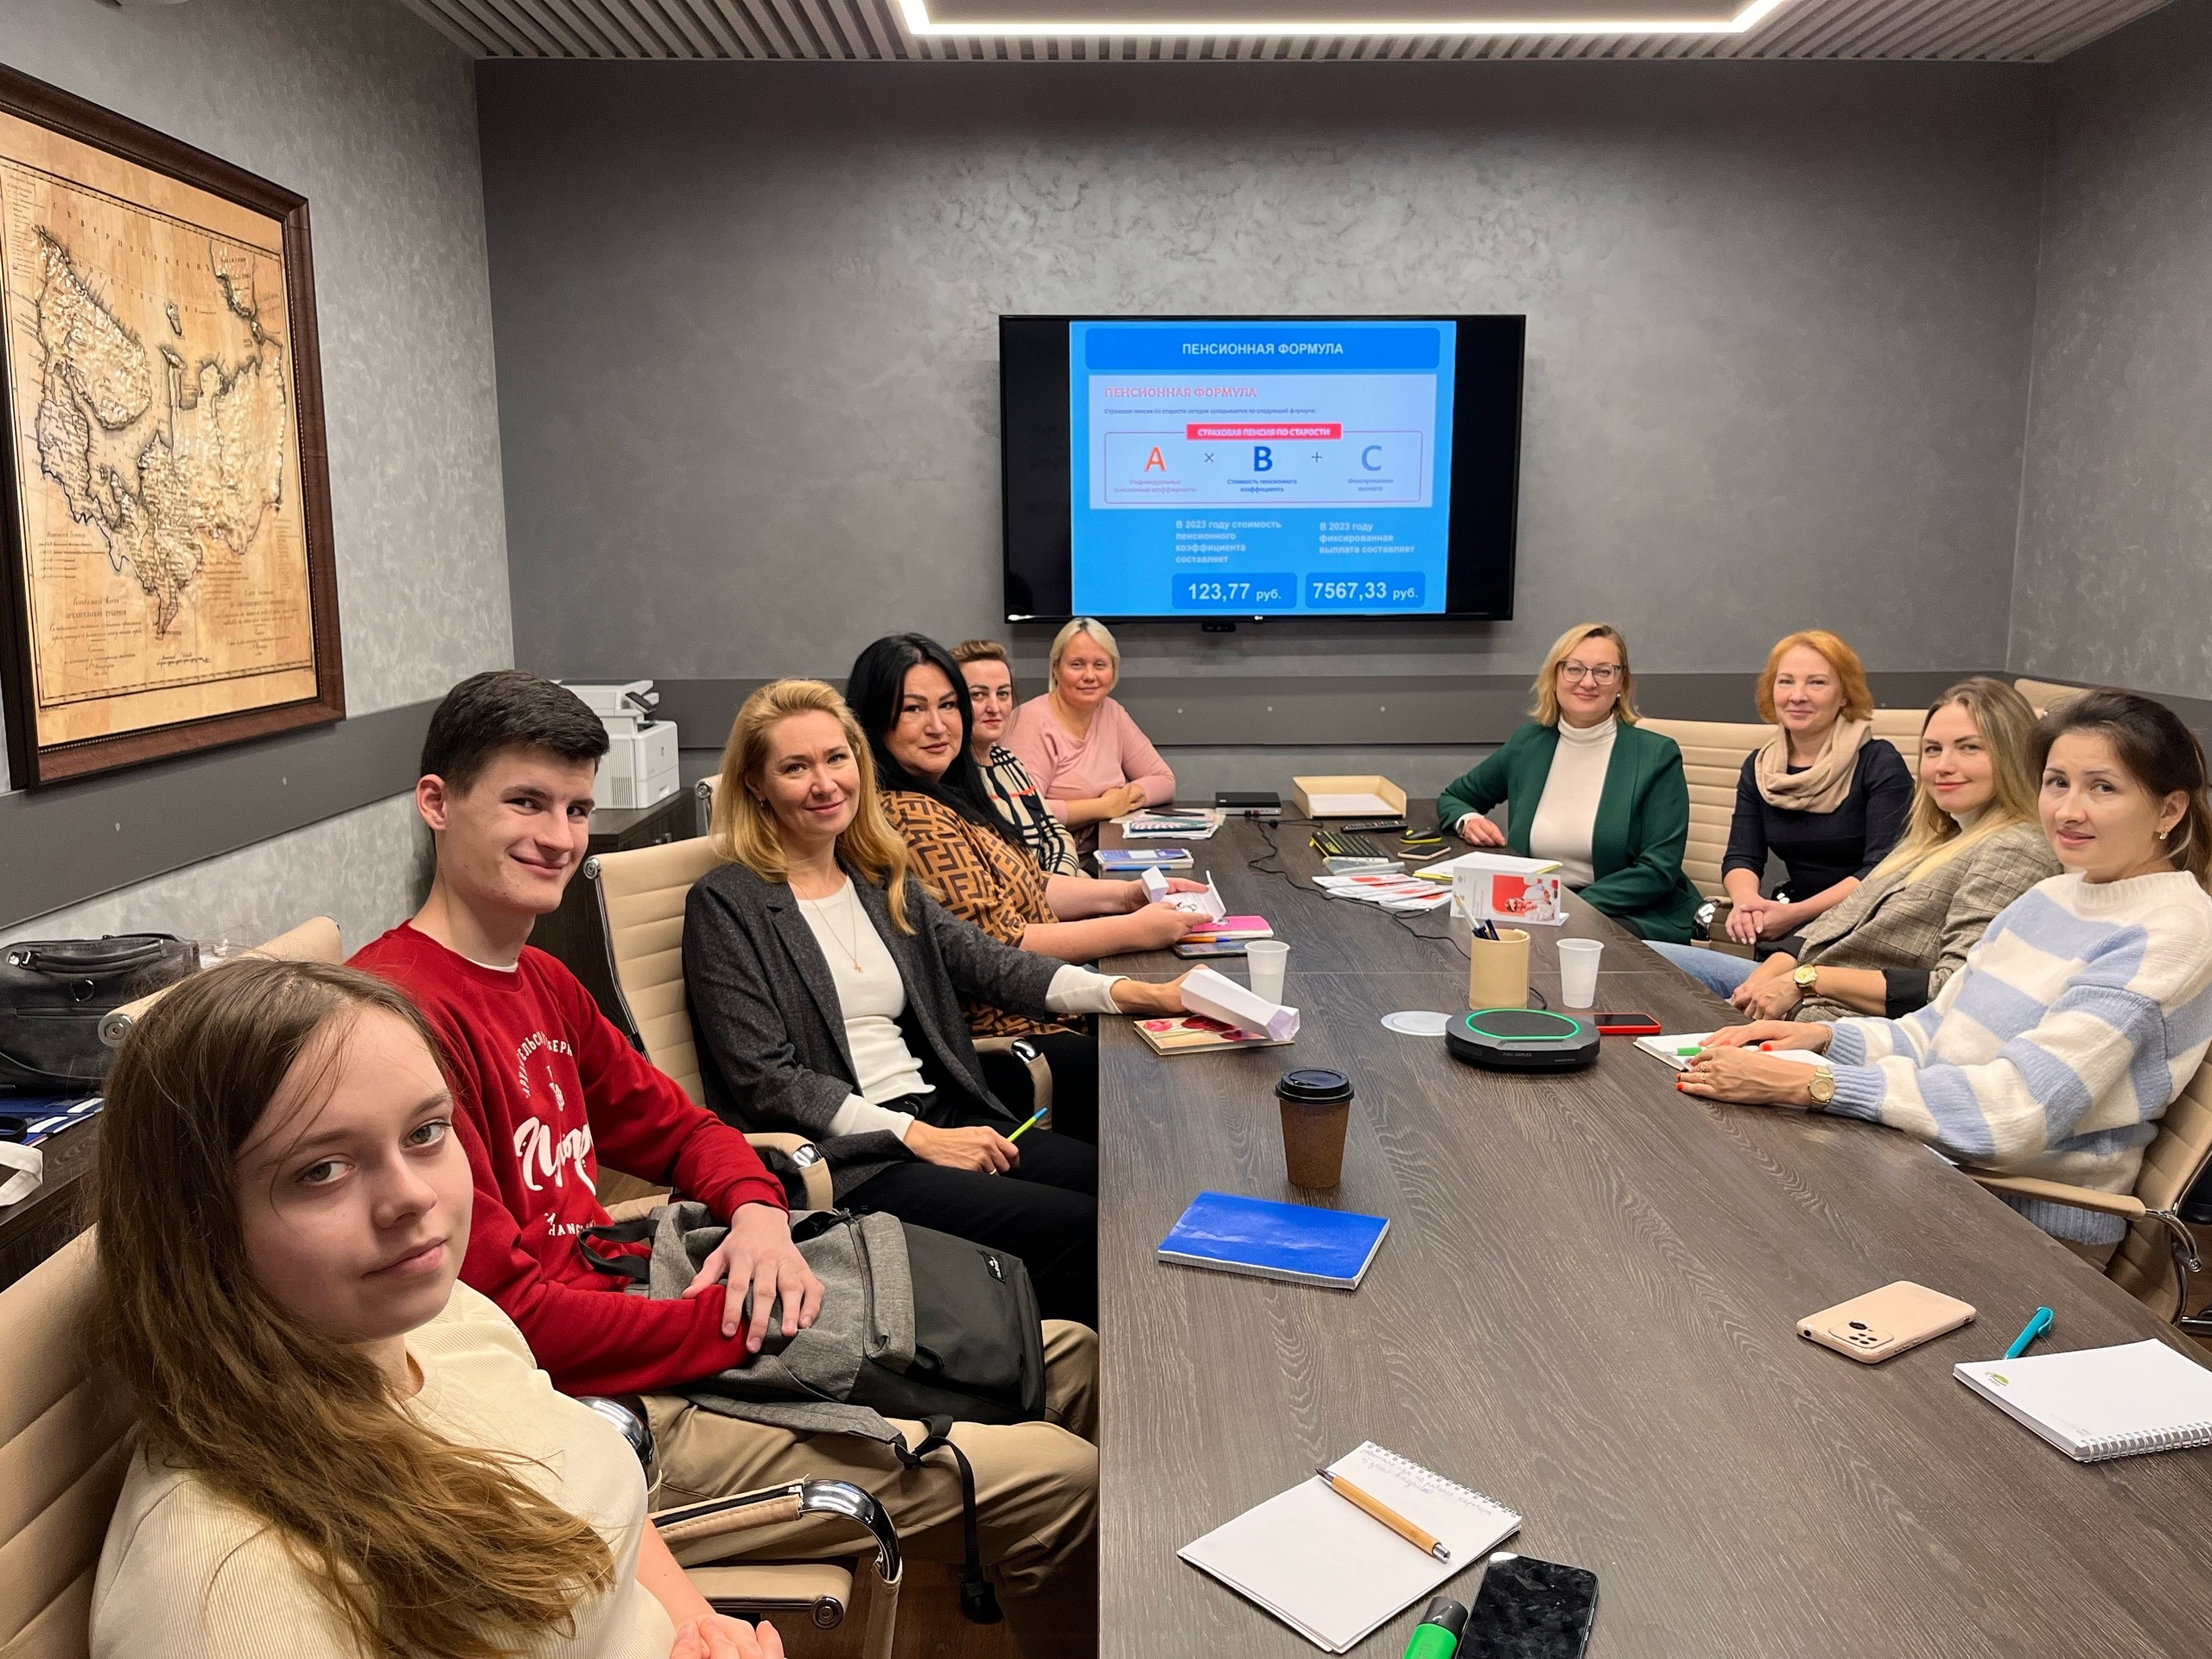
ТРУДОСПОСОБНЫЕ
Для работающих:
управлять своими правами
Целевая аудитория: работоспособное население, индивидуальные предприниматели, самозанятые
Пенсионная система
Для бизнеса
Особенности формирования пенсии на Севере, досрочный выход на пенсию
Пенсия для самозанятых, особенности учета «северного» стажа у предпринимателей
Электронные сервисы
Полезные электронные сервисы

Slide 7
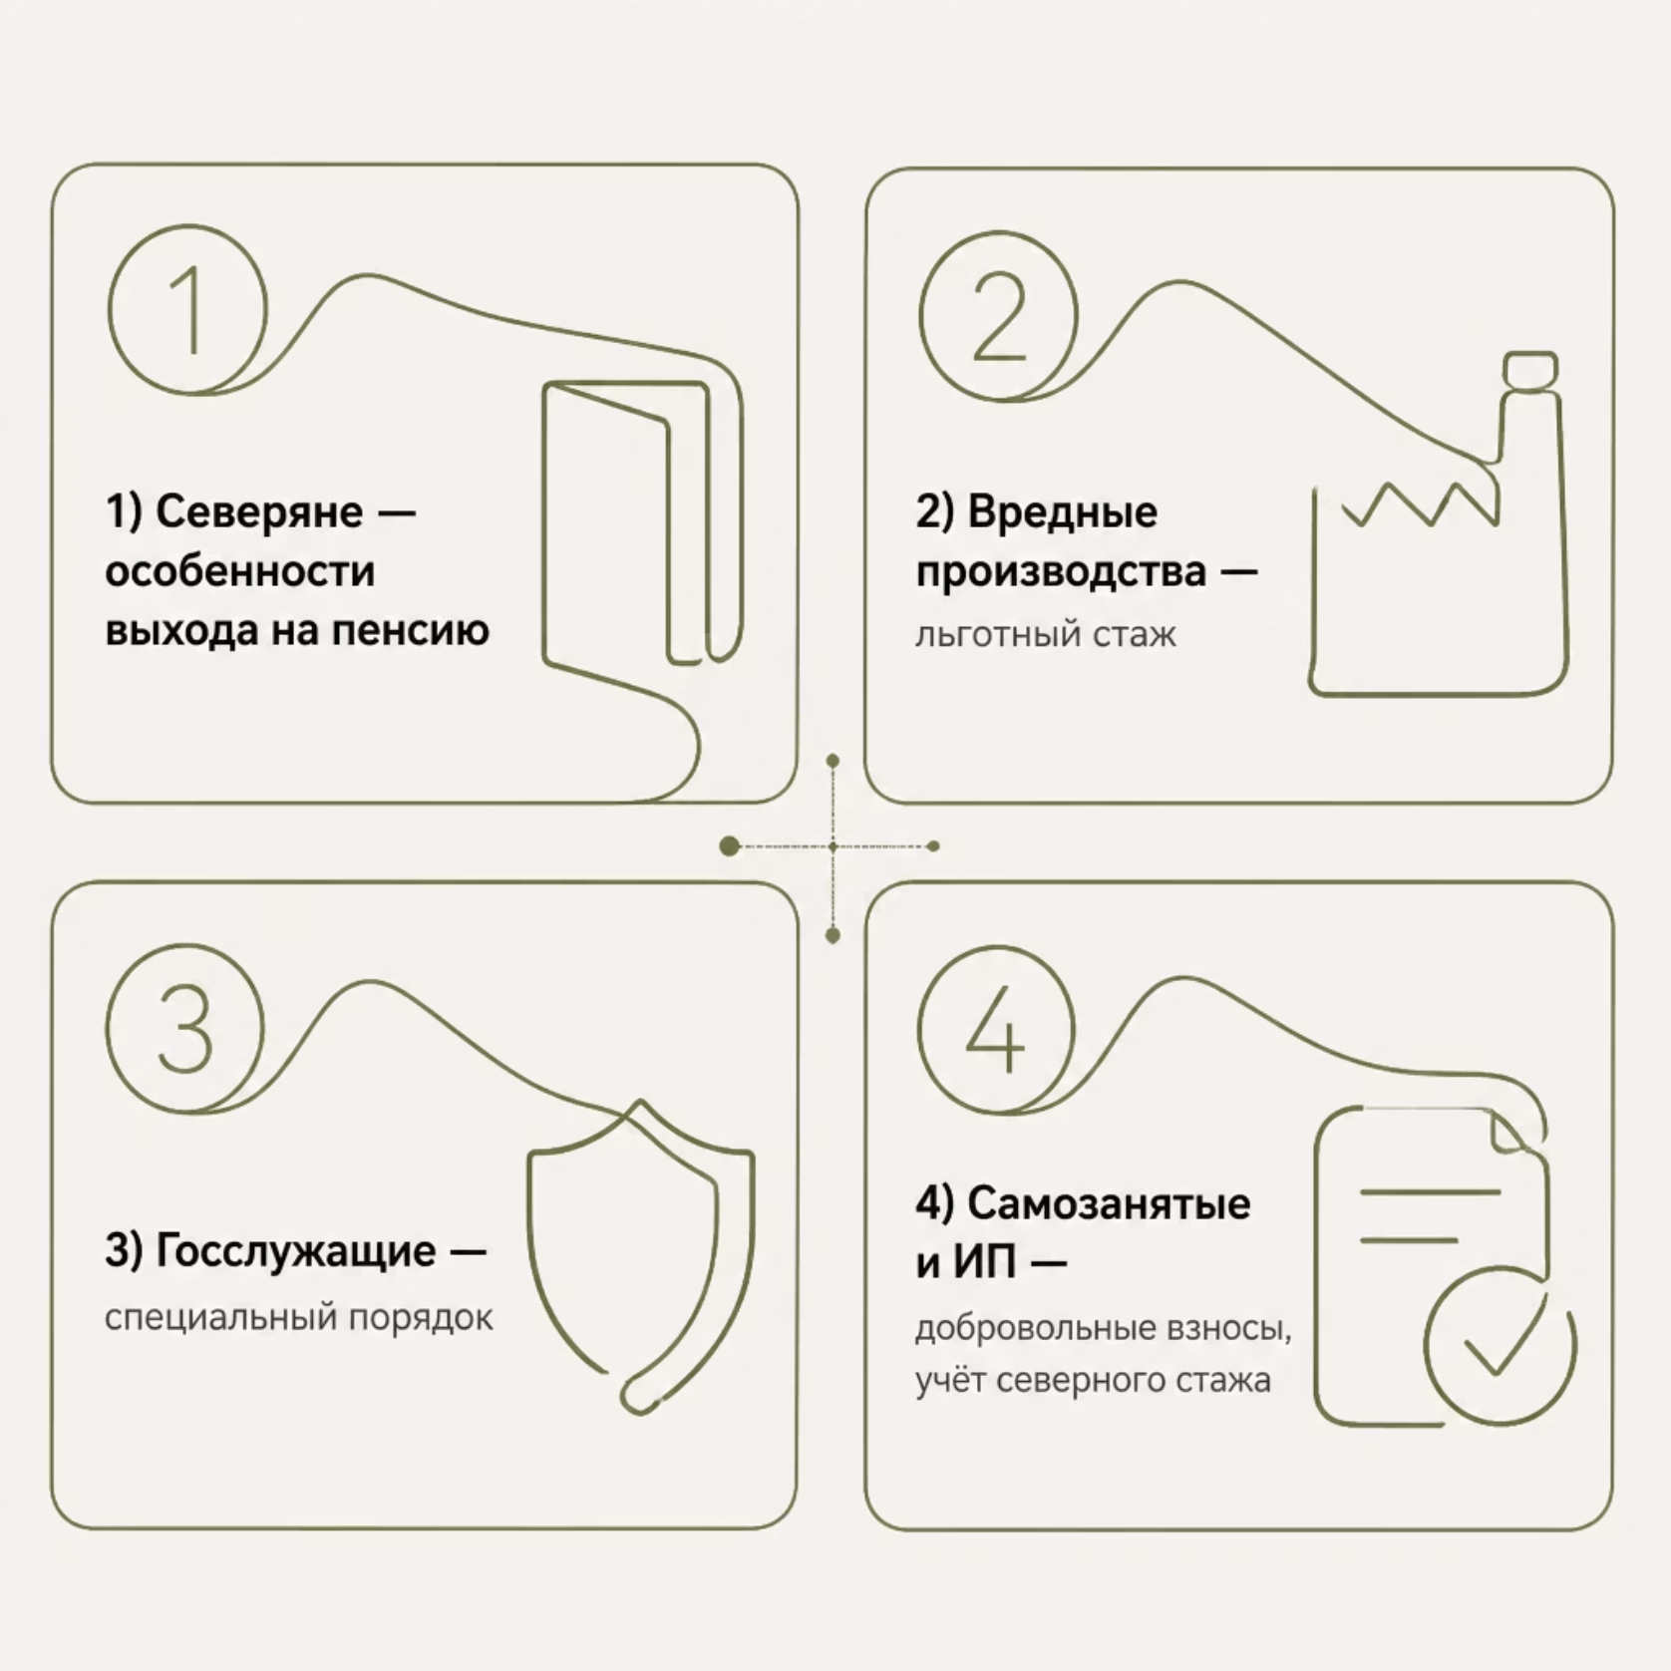
РАБОТАЮЩИЕ ГРАЖДАНЕ
Управлять своими правами
Каждая категория имеет свои особенности формирования пенсионных прав. Мы помогаем разобраться в нюансах и контролировать свой стаж и коэффициенты через электронные сервисы — без визита в клиентскую службу.
Северяне
Льготный выход на пенсию,
учёт «северного» стажа
Самозанятые и ИП
Нет работодателя —
взносы уплачиваются самостоятельно

Slide 8
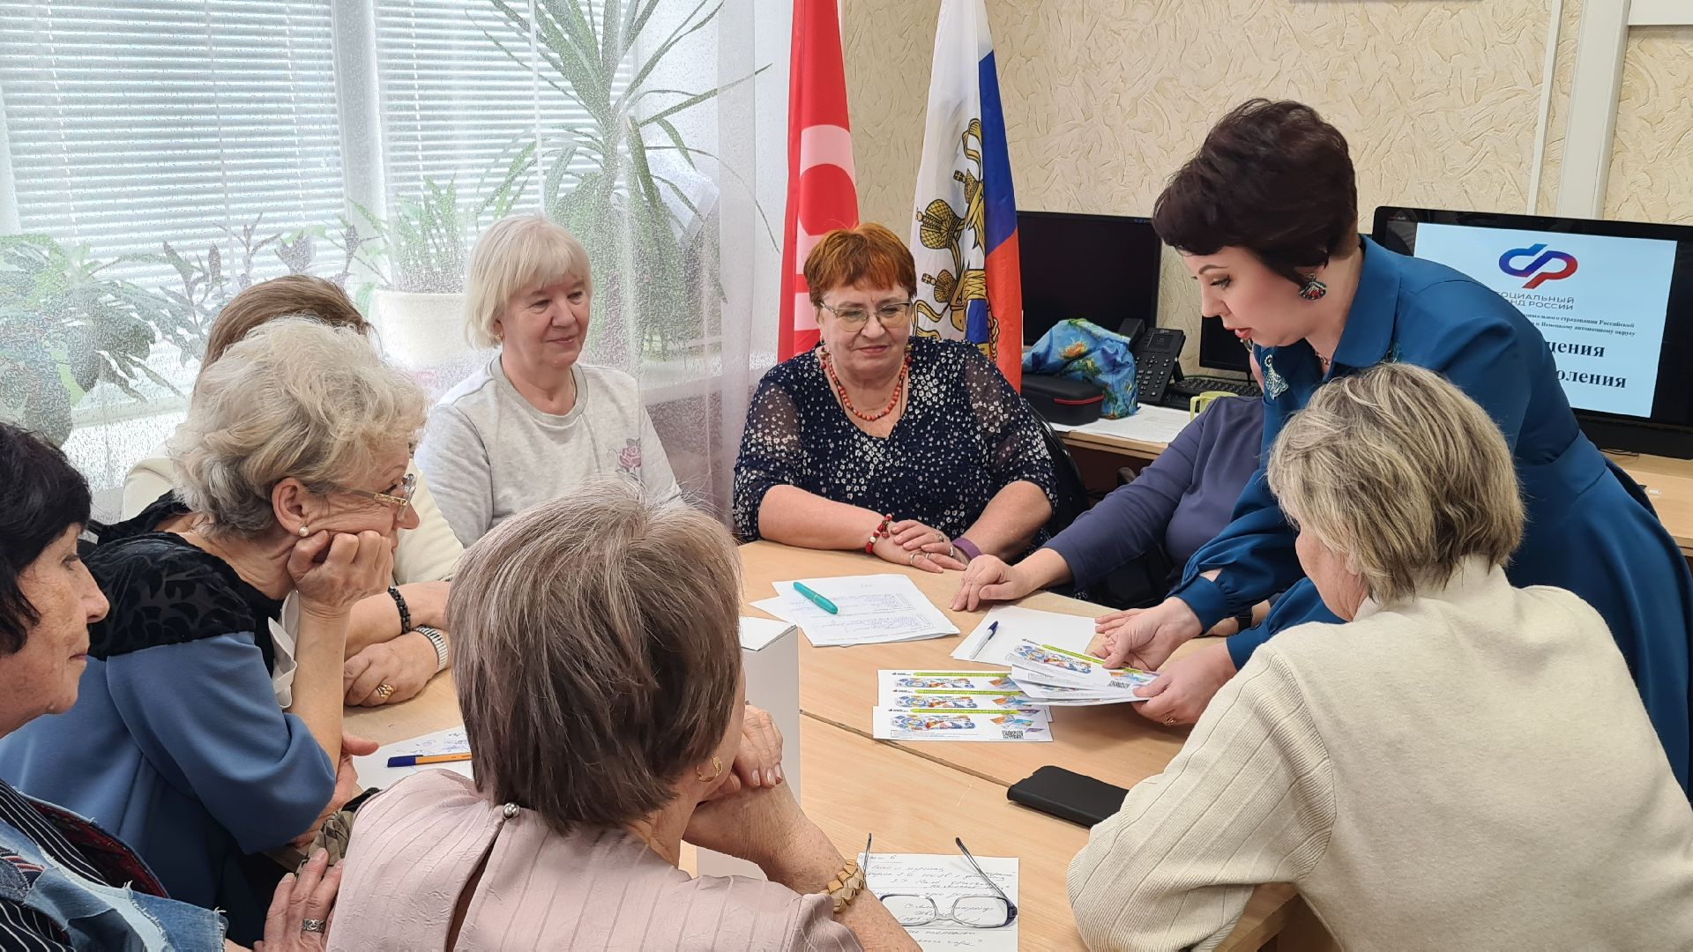
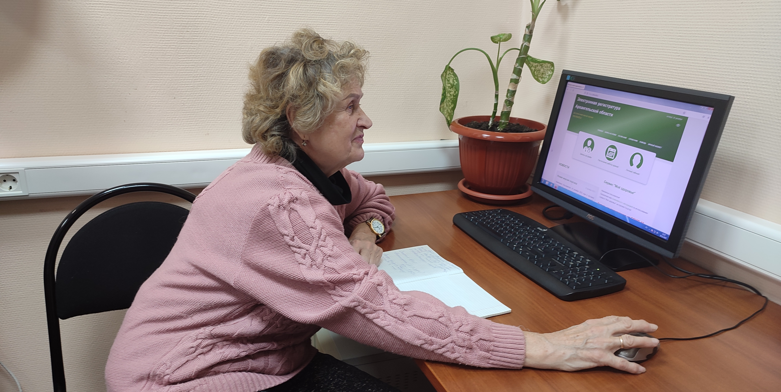
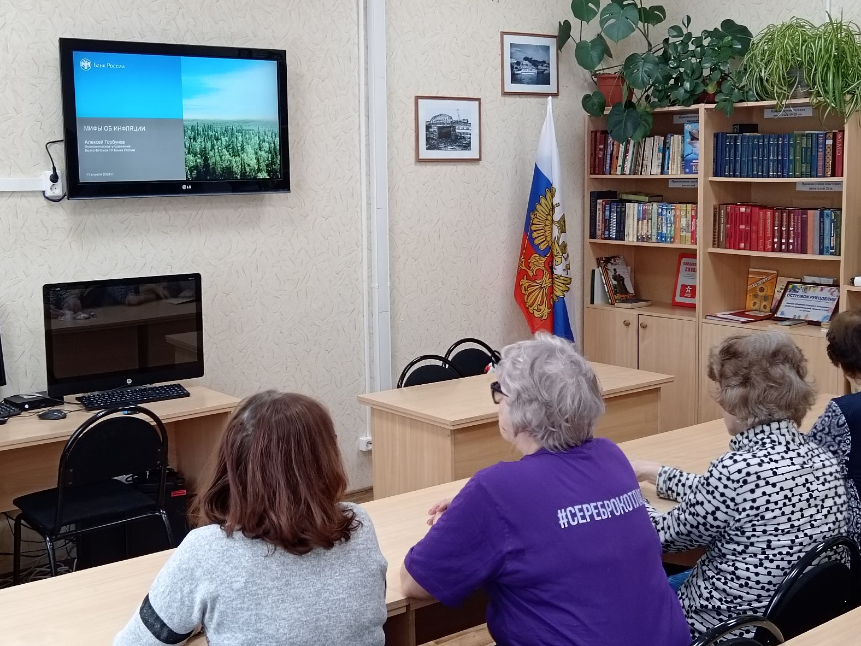
СТАРШЕЕ ПОКОЛЕНИЕ
Не просто забота, а общение
Центры общения старшего поколения — пространство, где специалисты Социального фонда России помогают разобраться в нюансах законодательства и изменениях в выплатах и льготах.
Финансовая безопасность
Цифровая грамотность
Уверенная ориентация в современных финансовых услугах, защита от кибермошенничества
Специалисты Банка России и эксперты учат распознавать мошеннические схемы и безопасно пользоваться онлайн-банкингом
Личный бюджет
Пенсионное законодательство
Разбор жизненных ситуаций, грамотное распоряжение средствами, принятие финансовых решений
Знакомство с законодательством и изменениями в получении льгот и выплат

Slide 9



ИНСТРУМЕНТЫ
Инструменты и технологии
Учебник «Всё о будущей пенсии»
Для учёбы и жизни — структурированное пособие по пенсионной грамотности
Ресурс «Школьникам о пенсии»
Специализированный интернет-портал для молодёжной аудитории
Междисциплинарный подход
Интеграция темы пенсии в занятия
по финансовой грамотности

Slide 10
СТАТИСТИКА
15 лет системной работы
15+
1500+
35 000+
Лет работы
Уроков и мероприятий
Участников
Ежегодное обучение пенсионной грамотности в регионе
Проведено за всё время работы программы
Охвачено жителей Архангельской области и НАО
Партнёры
Охват
Региональный центр финансовой грамотности
Отделение Банка России
САФУ, колледжи, техникумы, школы
Советы ветеранов и трудовые коллективы
Публикации в СМИ, взаимодействие с образовательными учреждениями всех уровней и общественными организациями региона

Slide 11
РЕЗУЛЬТАТ
Наш вывод: мы видим результат
Это не разовая акция — это системная работа. Мы формируем культуру ответственного отношения к своим деньгам и будущему
Выпускники приходят работать к нам
Самозанятые делают отчисления
Пенсионеры чувствуют себя более уверенно в цифровом мире
Северяне начинают добровольно уплачивать взносы на будущую пенсию
Человек, который понимает свои права и умеет ими пользоваться — защищён
Участники уроков выбирают карьеру в Социальном фонде

Slide 12
ПЕРСПЕКТИВЫ
Будущие цели и перспективы
План на следующий год
Расширение охвата школ и колледжей, новые форматы обучения
Целевые показатели
Увеличение числа участников, рост добровольных отчислений
самозанятых
Масштабирование
Тиражирование успешных практик в другие города и районы области
Стратегические ориентиры
Цифровизация, партнёрство, непрерывное образование

Slide 13
ЗАКЛЮЧЕНИЕ
Время действовать
Пенсионная грамотность — это инвестиция в защищённое будущее каждого человека
Сотрудничество
Ключевое предложение
Приглашаем образовательные учреждения, работодателей и общественные организации к партнёрству в продвижении пенсионной грамотности
Системное обучение пенсионной грамотности формирует культуру финансовой ответственности и помогает людям чувствовать себя защищёнными в будущем
Контакты
Отделение СФР по Архангельской области и НАО
Сараева Ольга, pressa@29.sfr.gov.ru

Slide 14


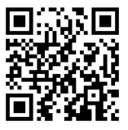
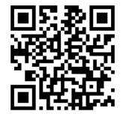
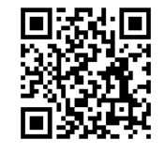
СПАСИБО ЗА ВНИМАНИЕ!
МАX
ВКонтакте
Одноклассники
Телеграм
Отделение СФР
по Архангельской области и НАО
в социальных сетях

